Slide 1
PHÒNG GIÁO DỤC VÀ ĐÀO TẠO QUẬN LONG BIÊN
TRƯỜNG MẦM NON NGUYỆT QUẾ
Đề tài: Cắt và dán hoa
Đối tượng: MGL ( 5 - 6 tuổi )
Thời gian: 30 – 35 phút
Lĩnh vực ph¸t triÓn thÈm mỹ

Slide 2
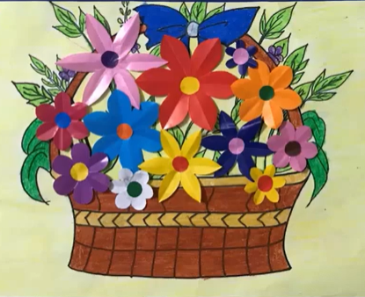

Slide 3
Trẻ thực hiện

Slide 4
Nhận xét sản phẩm

